Slide 1
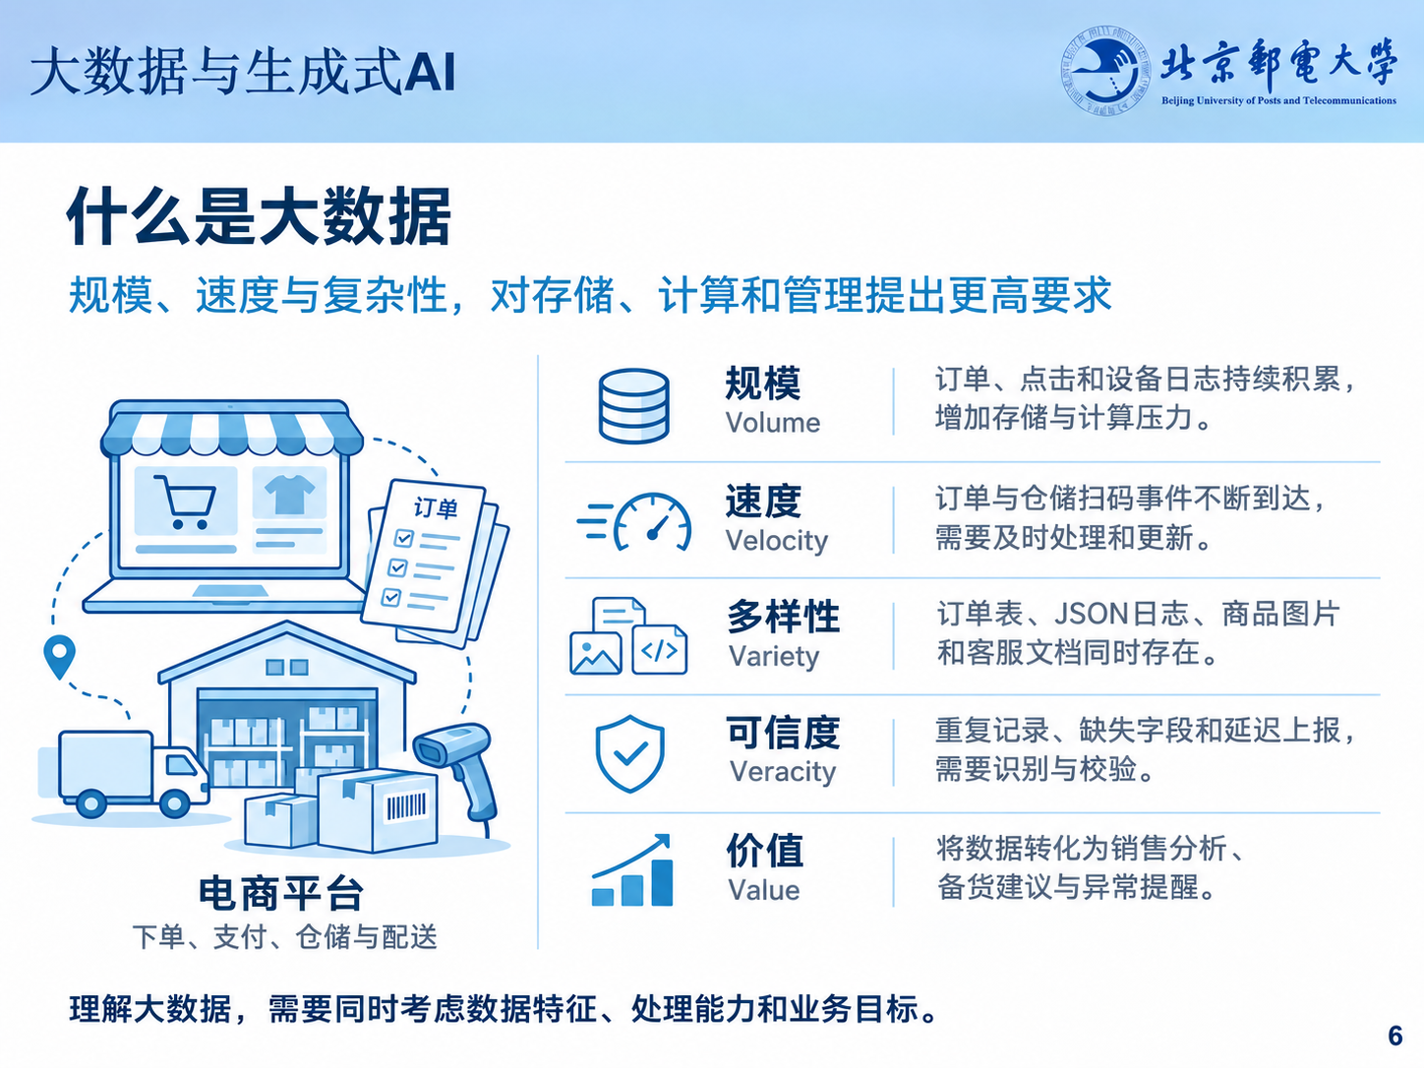
大数据与生成式AI
什么是大数据
规模、速度与复杂性，对存储、计算和管理提出更高要求
规模
订单、点击和设备日志持续积累，
Volume
增加存储与计算压力。
速度
订单与仓储扫码事件不断到达，
Velocity
需要及时处理和更新。
多样性
订单表、JSON日志、商品图片
Variety
和客服文档同时存在。
可信度
重复记录、缺失字段和延迟上报，
Veracity
需要识别与校验。
价值
将数据转化为销售分析、
电商平台
Value
备货建议与异常提醒。
下单、支付、仓储与配送
理解大数据，需要同时考虑数据特征、处理能力和业务目标。
6
Notes:
本页用同一电商平台业务解释大数据的5V：规模、速度、多样性、可信度与价值。难点涉及处理能力、组织方式、质量和业务目标，不应只用文件大小判断。5V是常用理解框架，不是所有场景必须同时满足的硬性门槛。左侧电商业务为教学插图。概念可参考IBM对大数据的说明：https://www.ibm.com/think/topics/big-data 。页面依用户要求不显示来源栏。

